Slide 1

МИНИСТЕРСТВО ВНУТРЕННИХ ДЕЛ
ПО РЕСПУБЛИКЕ КОМИ
«О повышении эффективности профилактики дорожно-транспортного травматизма посредством взаимодействия и координации деятельности
всех субъектов, ответственных за безопасность детей на дорогах».
Романов Александр Юрьевич
Начальник Управления Госавтоинспекции
МВД по Республике Коми
Notes:
1

Slide 2
Общие показатели аварийности по итогам 2025 года
-6,3%
Погибли в результате ДТП
Сыктывкар | 13 | 62,5
Княжпогостский | 8 | 60,0
Прилузский | 8 | 300,0
Сыктывдинский | 5 | -44,4
Усинск | 4 | -33,3
Ухта | 4 | -55,6
Ижемский | 4 | 100,0
Сысольский | 3 | стаб.
Печора | 2 | 100,0
Сосногорск | 2 | 100,0
Корткеросский | 2 | -66,7
Усть-Куломский | 2 | -33,3
Усть-Вымский | 2 | -50,0
-3,6%
2024
2025

Slide 3
Аварийность с участием детей (до 16 лет) в 2025 году
+0,7%
-3,3%
Погибли в результате ДТП
Сыктывкар | 1 | -----
Сыктывдинский | 1 | -100,0
Стаб.
2024
2025
* Согласно утвержденных форм статистической отчетности Госавтоинспекции в детский дорожно-транспортный травматизм входят происшествия с участием детей до 16 лет.

Slide 4
Показатели детского дорожно-транспортного травматизма с 2018 по 2025 годы

Slide 5
Распределение детского дорожно-транспортного травматизма по месяцам с 2020 по 2025 годы

Slide 6
Пострадавшие дети по категориям участников с 2020 по 2025 годы
81,25% погибших детей являлись пассажирами
(пассажиры – 13, велосипедист – 1, водитель – 1, пешеход – 1)
15,7% ДТП
водители нарушили правила перевозки детей (без детских удерживающих устройств или ремней безопасности или без мотошлемов)

Slide 7
Распределение ДТП с участием детей-пассажиров по месяцам с 2020 по 2025 годы

Slide 8
Распределение ДТП с участием детей-пешеходов по месяцам с 2020 по 2025 годы

Slide 9
Распределение показателей аварийности по месяцам с участием детей-водителей, детей-велосипедистов и по их собственной неосторожности с 2020 по 2025 годы

Slide 10
ДТП с участием детей по значениям дорог с 2020 по 2025 годы
Показатель | ДТП |  |  | Погибло |  |  | Ранено
 | абс. | Уд. Вес % |  | абс. | Уд. вес % |  | абс. | Уд. Вес %
федерального значения | 35 | 4,6 |  | 4 | 25,0 |  | 47 | 5,8
регионального значения | 121 | 15,8 |  | 9 | 56,3 |  | 148 | 18,4
местного значения | 611 | 79,7 |  | 3 | 18,8 |  | 611 | 75,8

Slide 11
ДТП с участием детей по муниципальным образованиям с 2020 по 2025 годы
ДТП с участием детей
ДТП, в которых погибли дети

Slide 12
Основные причины ДТП по собственной неосторожности детей

Slide 13
Профилактическая работа
бесед в образовательных организациях
4060 в 2025 году
1283 за 4 мес. 2026 года
информационно-пропагандистских мероприятий
по профилактике ДТП
1991 в 2025 году
624 за 4 мес. 2026 года
информационных сообщений пропагандисткой направленности в сети Интернет
13 595 в 2025 году
4 285 за 4 мес. 2026 года
мероприятий
с привлечением учащихся отрядов юных инспекторов движения
213 в 2025 году
68 за 4 мес. 2026 года

Slide 14
Республиканские оперативно-профилактические мероприятия проведенные в 2025 году
Условное наименование | Цель | Месяц проведения
«Трасса» | Снижение аварийности на дорогах вне населенных пунктов | Январь
«Трасса» | Снижение аварийности на дорогах вне населенных пунктов | Февраль
«Дети и дорога» | Снижения аварийности с участием детей-пассажиров и профилактика нарушений правил перевозок детей | Март
«Пешеход и дорога» | Стабилизация обстановки с аварийностью, в особенности снижение смертности в результате ДТП | Апрель
«Внимание – дети!» | Профилактика детского дорожно-транспортного травматизма | Май
«Мотоциклист» | Снижение аварийности с участием двухколесных транспортных средств | Июнь
«Грузовик» | Снижение аварийности с участием грузовых транспортных средств | Июнь-июль

Slide 15
Республиканские оперативно-профилактические мероприятия проведенные в 2025 году
Условное наименование | Цель | Месяц проведения
«Трасса» | Снижение аварийности на дорогах вне населенных пунктов | Июль
«Безопасная дорога» | Стабилизация обстановки с аварийностью, в особенности снижение смертности в результате ДТП | Август
«Внимание – дети!» | Профилактика детского дорожно-транспортного травматизма | Август-сентябрь
«Пешеход и дорога» | Стабилизация обстановки с аварийностью, в особенности снижение смертности в результате ДТП | Октябрь
«Нетрезвый водитель» | Снижение показателей аварийности с участием нетрезвых водителей | Ноябрь
«Грузовик-автобус» | Снижение аварийности с участием грузовых транспортных средств | Ноябрь
«Безопасная дорога» | Стабилизация обстановки с аварийностью, в особенности снижение смертности в результате ДТП | Декабрь

Slide 16
Республиканские оперативно-профилактические мероприятия проведенные в 2026 году
Условное наименование | Цель | Месяц проведения
«Трасса» | Снижение аварийности на дорогах вне населенных пунктов | Январь-февраль
«Безопасная дорога» | Стабилизация обстановки с аварийностью, в особенности снижение смертности в результате ДТП | Февраль-март
«Дети на каникулах» | Профилактика детского дорожно-транспортного травматизма | Март
«Автобус» | Снижение аварийности с участием грузовых транспортных средств | Апрель
«Нетрезвый водитель» | Снижение показателей аварийности с участием нетрезвых водителей | Апрель
«Внимание – дети!» | Профилактика детского дорожно-транспортного травматизма | Май

Slide 17
Общие показатели аварийности за 4 месяца 2026 года
+15,1%
Погибли в результате ДТП
Сыктывдинский | 5 | 66,7
Сосногорск | 2 | 100,0
Сысольский | 2 | стаб.
Корткеросский | 2 | 100,0
Инта | 1 | ––––
Ухта | 1 | ––––
Вуктыл | 1 | ––––
Койгородский | 1 | ––––
Прилузский | 1 | -50,0
Усть-Куломский | 1 | ––––
Ижемский | 1 | стаб.
+5,3%
2025
2026

Slide 18
Аварийность с участием детей за 4 месяца 2026 года
-2,9%
-18,8%
Погибли в результате ДТП
Сыктывдинский | 1 | Стаб.
-50,0%
2025
2026

Slide 19
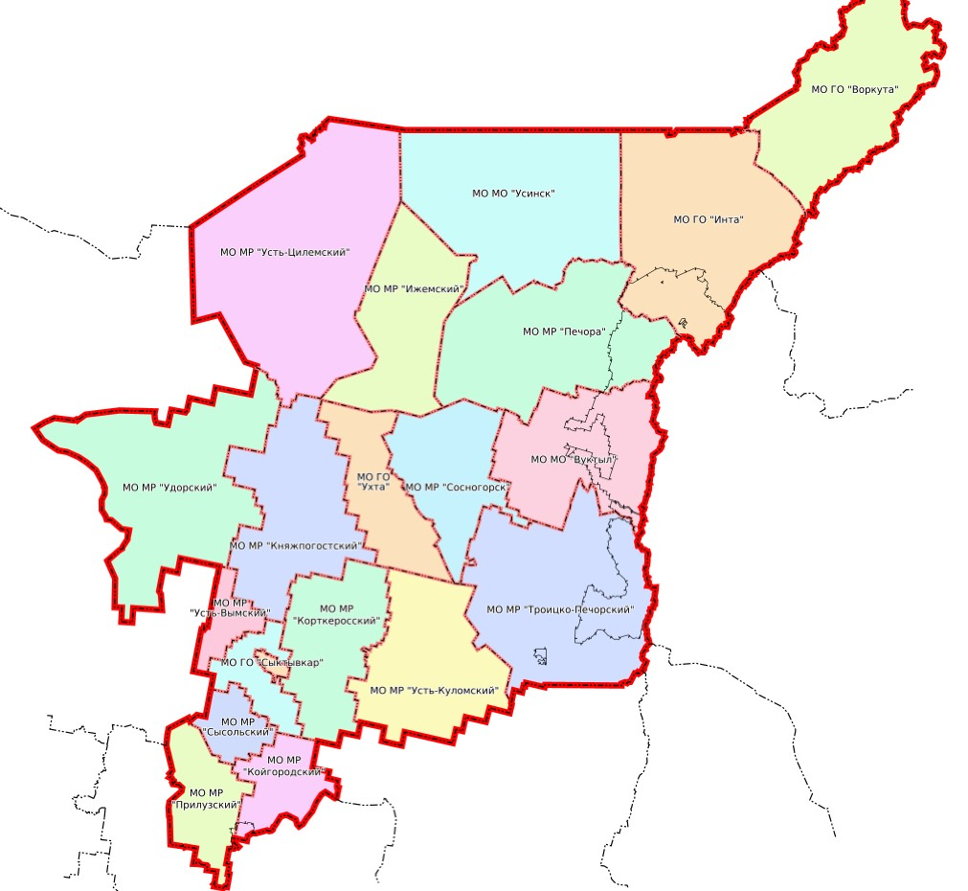
ДТП на нерекомендованных школьных маршрутах
Сыктывдинский район
(1 ДТП в 2025 году, наезд на велосипедиста, Погост – Кулига – Ель – Погост – Каргорт – Гыбад – Захарово – Новый поселок – Погост,
1 ребенок получил ранения)
Сосногорск
(1 ДТП в 2025 году, столкновение,
Сосногорск-Керки-Вис-Малая Пера,
2 детей получили ранения)
Сыктывкар (1 ДТП в 2026 году, наезд на пешехода, ул. Пермская - Сысольское шоссе - ул. Морозова, 1 ребенок получил ранения)

Slide 20
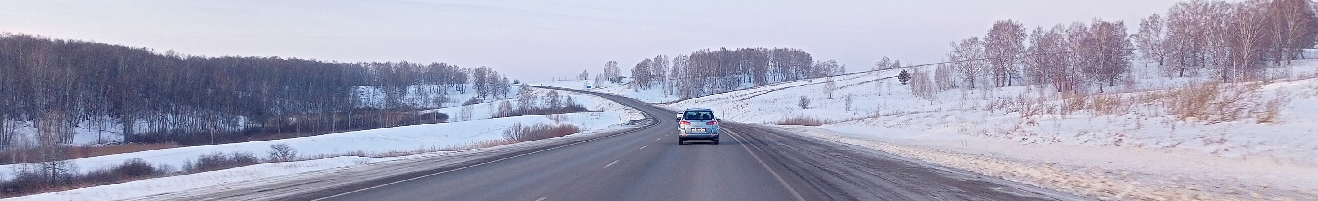
Федеральный государственный контроль (надзор) в части содержания дорог, по которым осуществляется организованная перевозка детей
42 дела
об административных правонарушениях
(ч. 1 ст. 12.34 КоАП РФ)

Slide 21
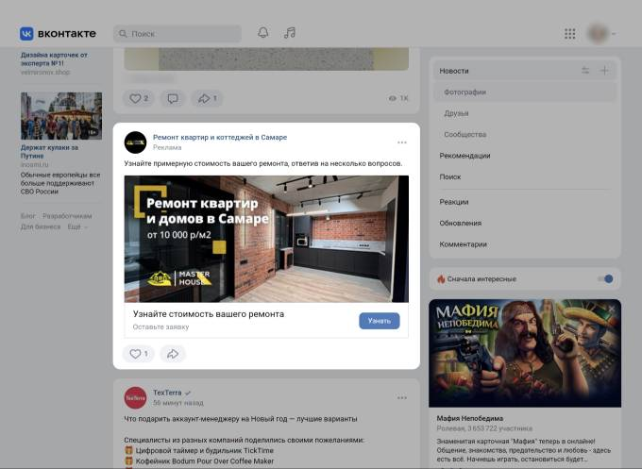
Предложения по снижению детского дорожно-транспортного травматизма
Использование возможностей таргетированной рекламы

Slide 22
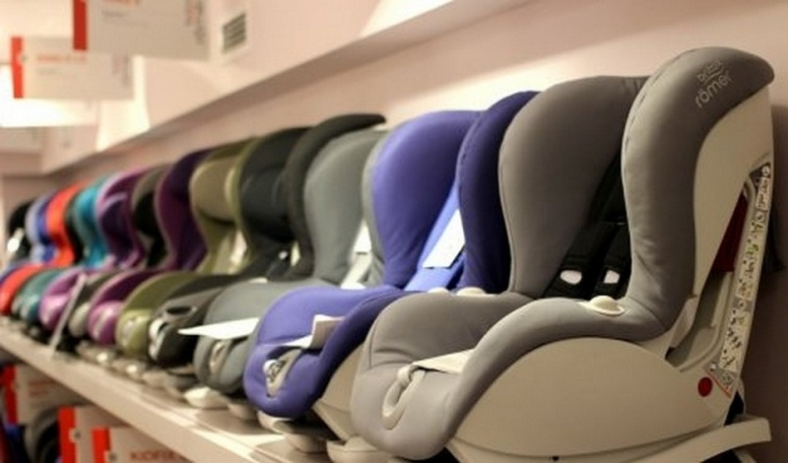
Предложения по снижению детского дорожно-транспортного травматизма
Бесплатный прокат детских удерживающих устройств

Slide 23

Предложения по снижению детского дорожно-транспортного травматизма
Увеличение информирования на телевидении, интернет ресурсах, СМИ

Slide 24

Предложения по снижению детского дорожно-транспортного травматизма
Увеличение финансирования региональных пропагандистских мероприятий

Slide 25
МИНИСТЕРСТВО ВНУТРЕННИХ ДЕЛ
ПО РЕСПУБЛИКЕ КОМИ
ДОКЛАД ОКОНЧЕН
Notes:
25

